Slide 1
Escuela Normal de Educación Preescolar
Licenciatura en educación preescolar.
Curso:
Aprendizaje en el servicio.
Maestra:
Sonia Yvonne Garza Flores.
Alumna:
Leyda Estefanía Gaytán Bernal. #7
“Cuaderno de notas científicas del 16 al 19 de noviembre del 2021”
Saltillo Coahuila de zaragoza 15 de noviembre del 2021.

Slide 2
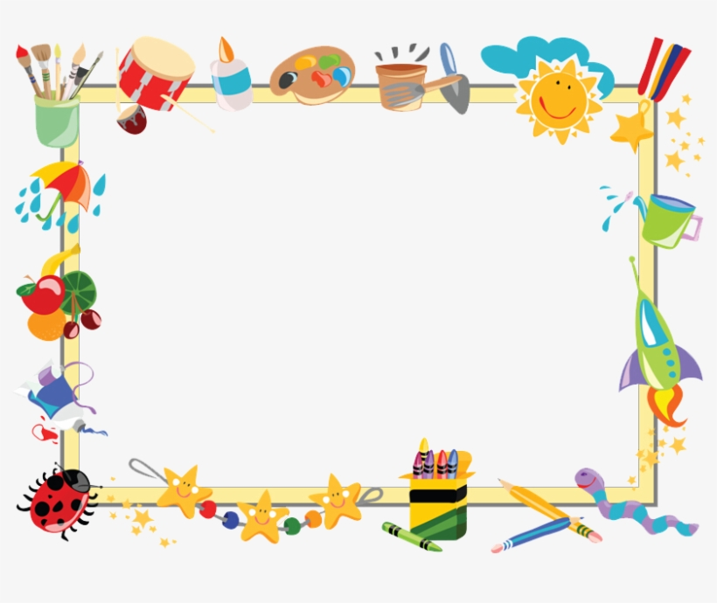
Juguetería:
Una juguetería es una tienda o comercio minorista dedicado a la venta de juguetes a los consumidores. La juguetería puede tener diversos tamaños, desde un comercio de barrio hasta un gran almacén, siendo su característica definitoria el tipo de producto que ofrece a la venta. También puede recibir dicho nombre la sección específica de un gran almacén, dedicado a la venta y exhibición de juguetes para niños, cuando el gran almacén se dedica a la venta minorista en general.

Slide 3
Juguetería:
Explicación a los niños:
Es un lugar en donde se encuentran muchos juguetes de todos los tamaños, colores y formas, estos están ahí para que lo niños y adultos entren a comprar el juguete que más les guste y lo puedan llevar a sus hogares para usarlo o regalarlo.

Slide 4
El plato del buen comer.
El Plato del Bien Comer se creó para orientar a la población mexicana hacia una alimentación balanceada, mostrándonos cuáles son los diferentes grupos de alimentos y cómo debemos combinarlos en nuestra alimentación diaria.
Los alimentos están distribuidos en el Plato del Bien Comer en tres grandes grupos, según sus características y por los nutrimentos que nos aportan.
El plato del bien comer es una guía de alimentación que forma parte de la Norma Oficial Mexicana (NOM), para la promoción y educación para la salud en materia alimentaria, la cual establece criterios para la orientación nutritiva en México; ilustra cada uno de los grupos de alimentos con el fin de mostrar a la población la variedad que existe de cada grupo resaltando que ningún alimento es más importante que otro, sino que debe haber una combinación para que nuestra dieta diaria sea correcta y balanceada.

Slide 5
El plato del buen comer.
Explicación para los niños:
El plato del buen comer contiene los tres grupos de alimentos que debes incluir en tus comidas diarias y se divide de acuerdo con sus características de nutrición. El verde representa frutas y verduras; el amarillo representa cereales y tubérculos, y el rojo, leguminosas y alimentos de origen animal. Estos alimentos deben de agregarlos a tus comidas, un poco de cada cosa, para crecer sanos y fuertes.

Slide 6
Cuidado personal
En la asistencia sanitaria, el autocuidado o cuidado personal es cualquier acción reguladora del funcionamiento del ser humano que se encuentra bajo el control del propio individuo, realizada de forma deliberada y por iniciativa propia.
La autoprotección, velar por el bienestar propio y la imagen que transmitimos a los demás, hacen parte del cuidado personal. Muchos lo asocian con aseo e higiene que permite que el cuerpo y la mente se encuentren saludables.

Slide 7
Cuidado personal
Explicación para los niños:
El cuidado personal es cuidar, limpiar y tener sano nuestro cuerpo para que podemos vivir mejor, tener más energía y evitar enfermedades que pueden dañarnos.
El cuidado personal son rutinas como lavarnos los dientes, las manos, bañarnos, peinarnos, cambiarnos la ropa, tener recogido nuestro cuarto y desinfectado para evitar gérmenes y comer saludable.

Slide 8
Pertenencias
Se denomina pertenencia a la circunstancia de tener un vínculo con alguna cosa o persona hasta tal punto de considerarse en sujeción con ésta. es la relación de una cosa con quien tiene derecho a ella. El término suele utilizarse para nombrar a la cosa que es propiedad de una persona determinada (es decir, que tiene un dueño).

Slide 9
Pertenencias:
Explicación para los niños:
La pertenencias son los objetos que son nuestros y que nadie más debe de tomar sin nuestro consentimiento, como lo son nuestros juguetes, ropa, zapatos, colores, cuadernos, nuestro lonche. Todo lo anterior es nuestro y debemos de cuidar de ello y de respetar lo que pertenece a los demás.

Slide 10
Referencias bibliográficas:
https://educalingo.com/es/dic-es/jugueteria
https://www.gob.mx/siap/es/articulos/el-plato-del-bien-comer
https://www.claro.com.co/institucional/cuidado-personal/cuidadopersonal,seencuentrensaludables.
https://definicion.mx/pertenencia/

